Slide 1


04
프로젝트 수행 결과
Bravo My Life
프로젝트 수행 결과
04-3
API 규격서

Slide 2

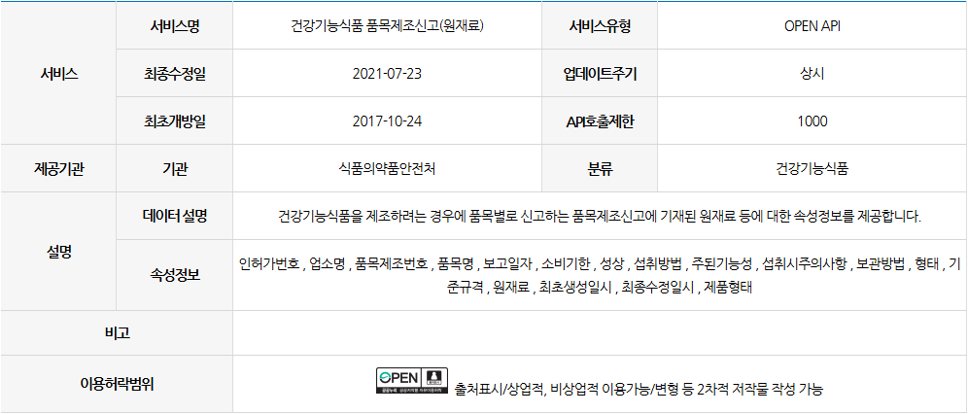
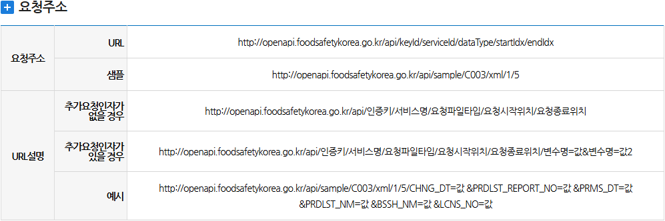
4. 프로젝트 수행 결과
Bravo My Life
4-3-1-1. 식품의약품안전처 건강기능식품 품목제조신고 API 승인요청
1

Slide 3
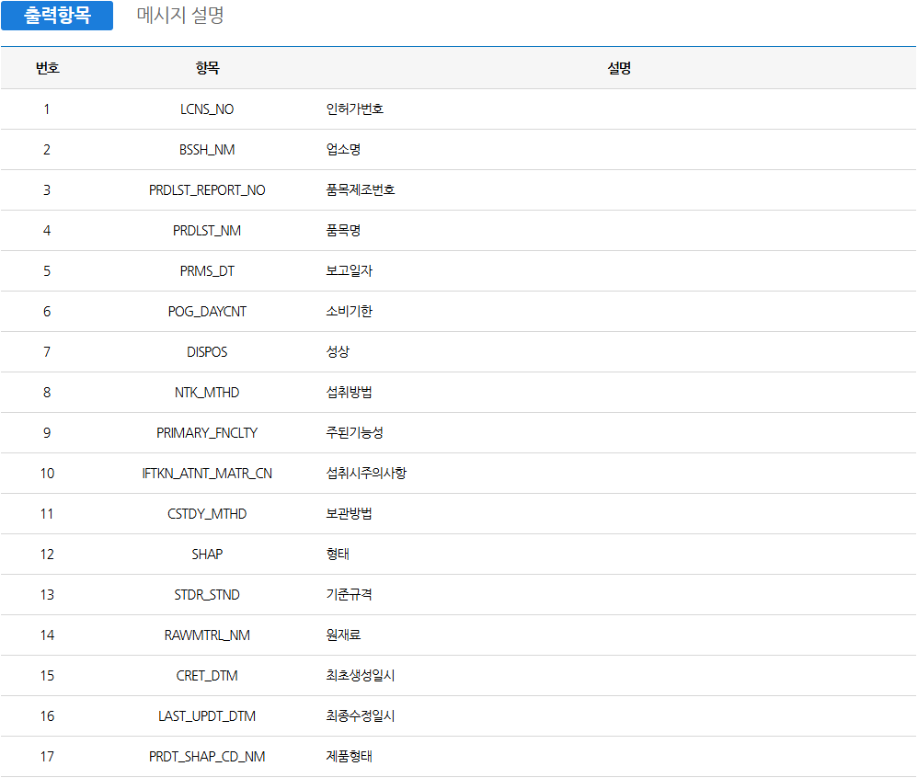
4. 프로젝트 수행 결과
Bravo My Life
4-3-1-1. 식품의약품안전처 건강기능식품 품목제조신고 API 승인요청
1

Slide 4
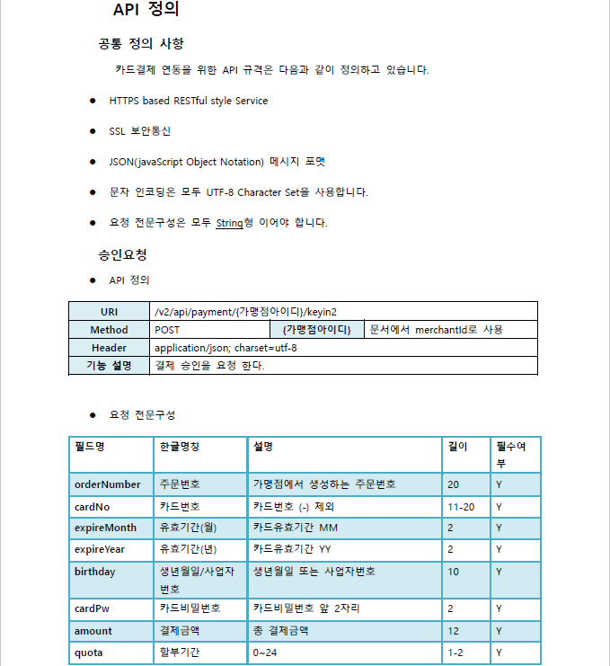
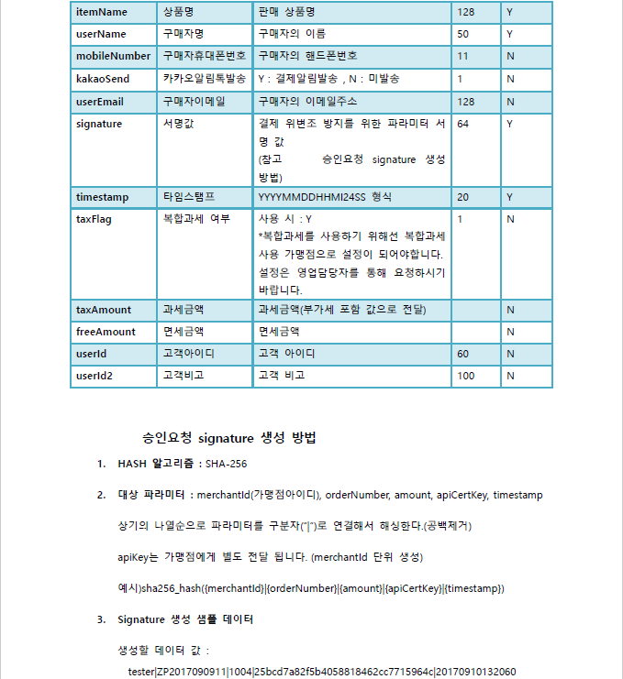
4. 프로젝트 수행 결과
Bravo My Life
4-3-2-1. 페이업 카드결제 API 규격서 승인요청
1

Slide 5
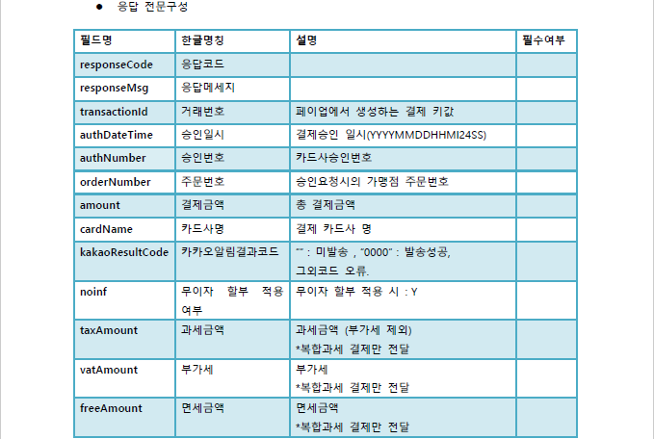
4. 프로젝트 수행 결과
Bravo My Life
4-3-2-1. 페이업 카드결제 API 규격서 승인요청
1

Slide 6
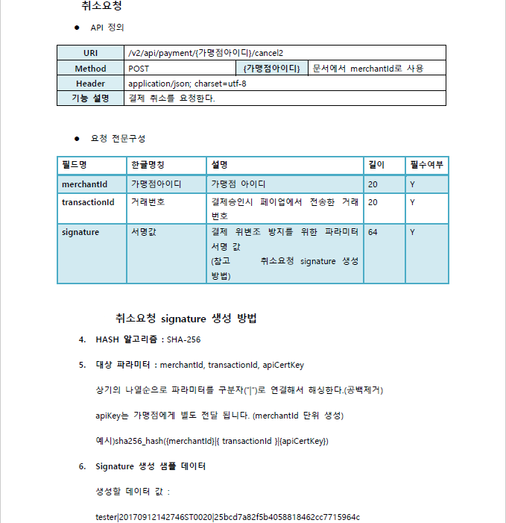
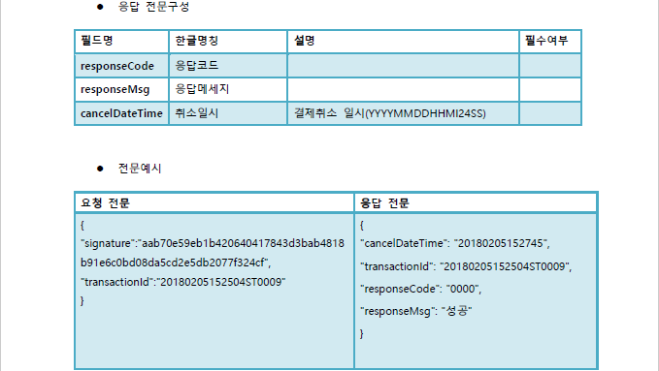
4. 프로젝트 수행 결과
Bravo My Life
4-3-2-2. 페이업 카드결제 API 규격서 취소요청
1

Slide 7
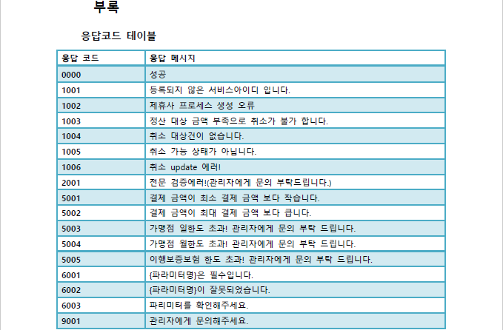
4. 프로젝트 수행 결과
Bravo My Life
4-3-2-3. 페이업 카드결제 API 규격서 응답코드
1

